Slide 1




SITUACIÓN EPIDEMIOLÓGICA DE LEISHMANIOSIS EN LA PROVINCIA DE ALTO AMAZONAS
(S.E. 21), 2025

Slide 2
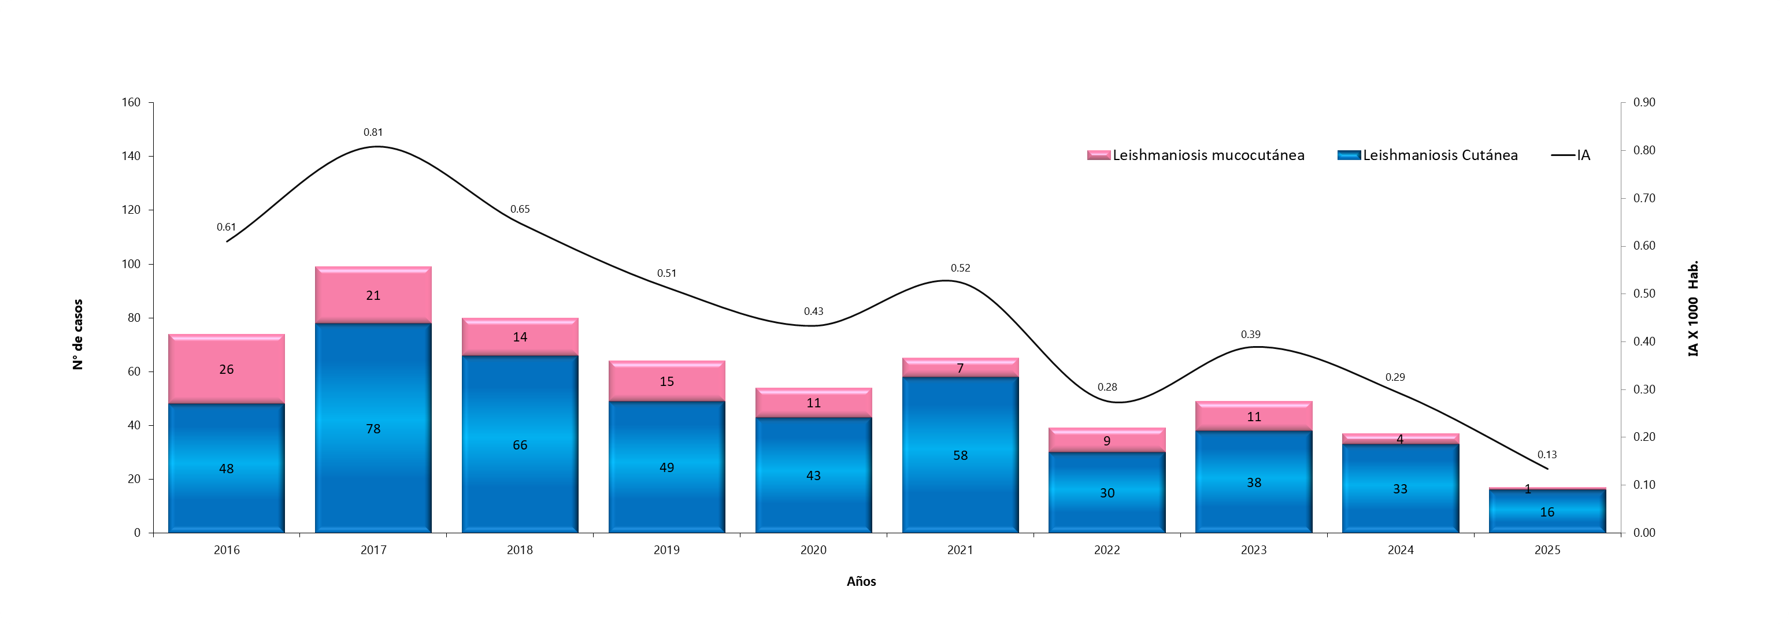

CASOS DE LEISHMANIOSIS EN LA PROVINCIA DE ALTO AMAZONAS 2016 – 2025*; SE-21

Slide 3
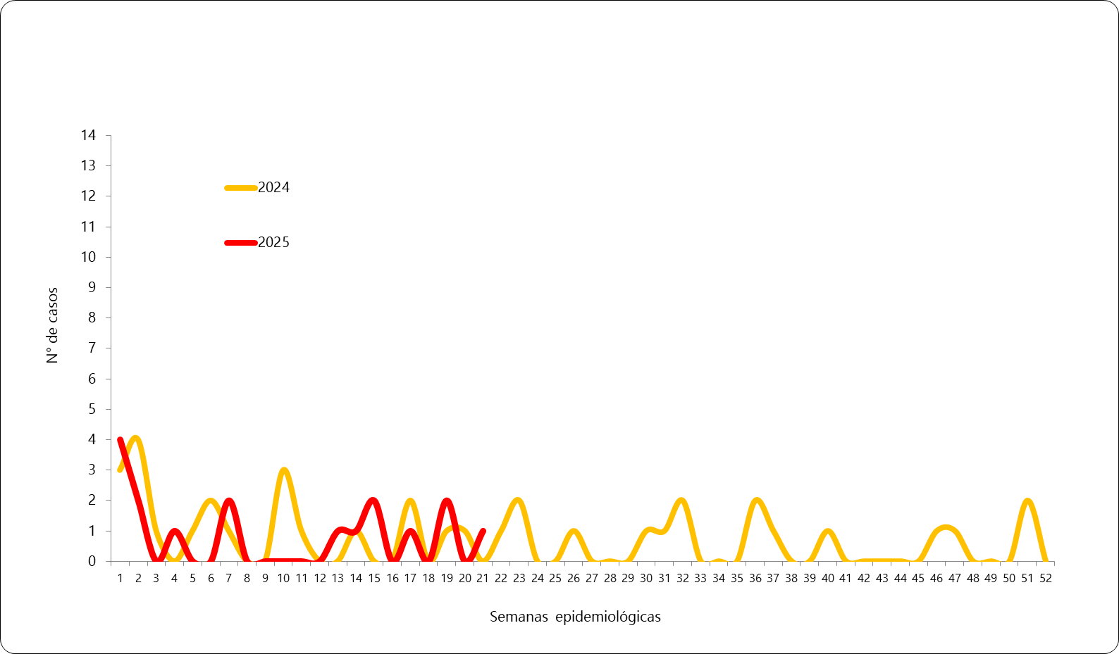
CASOS DE LEISHMANIOSIS POR SEMANAS EPIDEMIOLÓGICAS, PROVINCIA ALTO AMAZONAS, 2024 – 2025* ; SE-21

Slide 4

CASOS DE LEISHMANIOSIS EN LA PROVINCIA DE ALTO AMAZONAS POR DISTRITOS 2024-2025 (S.E.21)
En la Provincia de Alto Amazonas según el cuadro comparativo del comportamiento de casos de Leishmaniasis por inicio de síntomas en comparación del año 2024 al 2025, nos indica que en (3) distritos de la Provincia de Alto Amazonas presenta Incremento de casos en Jeberos, Santa Cruz, Tnte. César López Rojas, en (2) distritos presenta Disminución de casos en Balsapuerto y Yurimaguas, y en (1) distrito presenta Sin Variación de casos en Lagunas, teniendo en cuenta que hasta la SE-21 del 2025, se notificó 7 casos menos que en el acumulado de la SE-18 del año 2024.

Slide 5
CASOS DE LEISHMANIOSIS EN LA PROVINCIA DE ALTO AMAZONAS POR DISTRITOS; ACUMULADOS
(S.E.1 AL 21), 2025*

Slide 6
LOCALIDADES AFECTADAS POR LEISHMANIOSIS EN LA PROVINCIA DE ALTO AMAZONAS,
(S.E. 01 – 21), 2025
El distrito que más casos de leishmaniosis reporta hasta la S. E. 21 del año 2025 es Teniente César López Rojas .

Slide 7
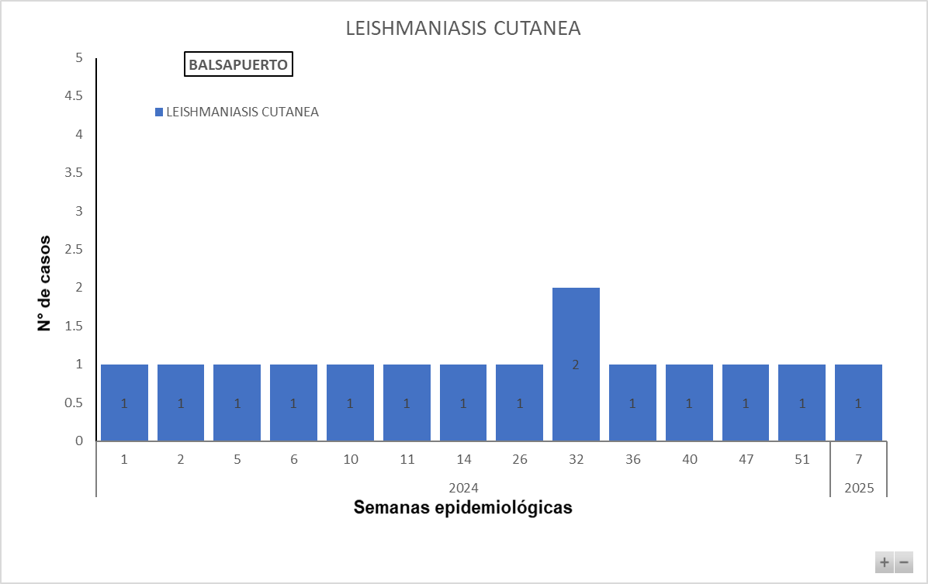
TENDENCIA DE CASOS DE LEISHMANIOSIS, DISTRITO DE BALSAPUERTO, HASTA LA SE-21, 2024-2025.

Slide 8
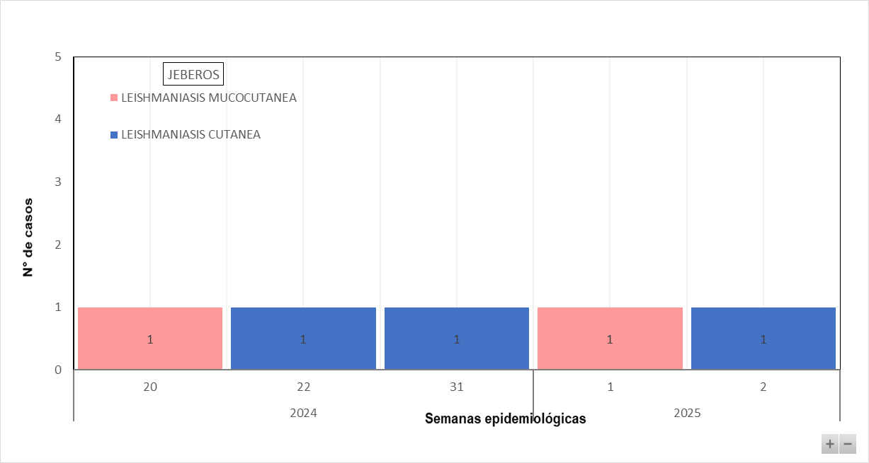
TENDENCIA DE CASOS DE LEISHMANIOSIS, DISTRITO DE JEBEROS HASTA LA SE-21, 2024-2025.

Slide 9
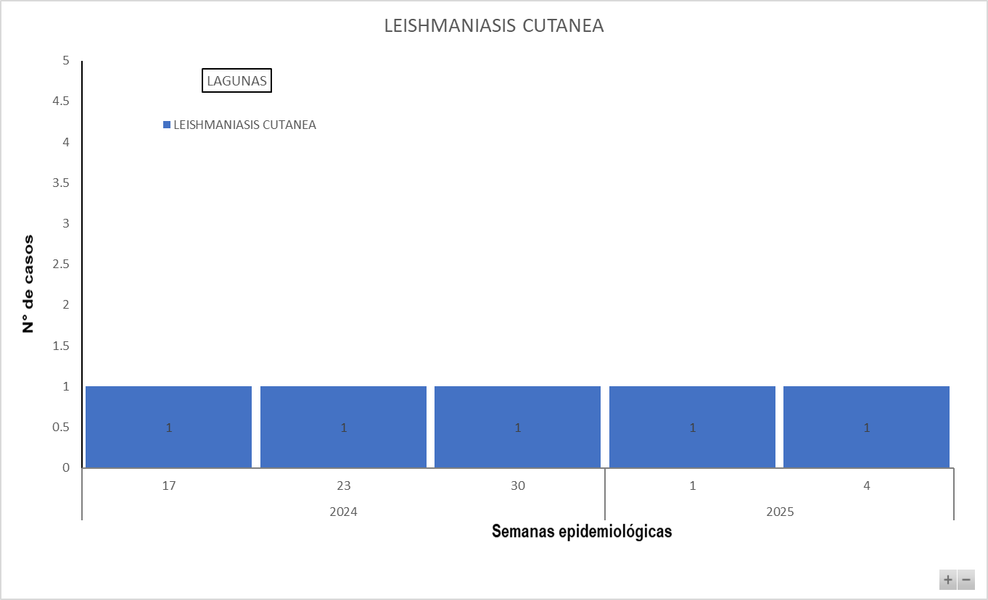

TENDENCIA DE CASOS DE LEISHMANIOSIS, DISTRITO DE LAGUNAS HASTA LA SE-21, 2024-2025.

Slide 10
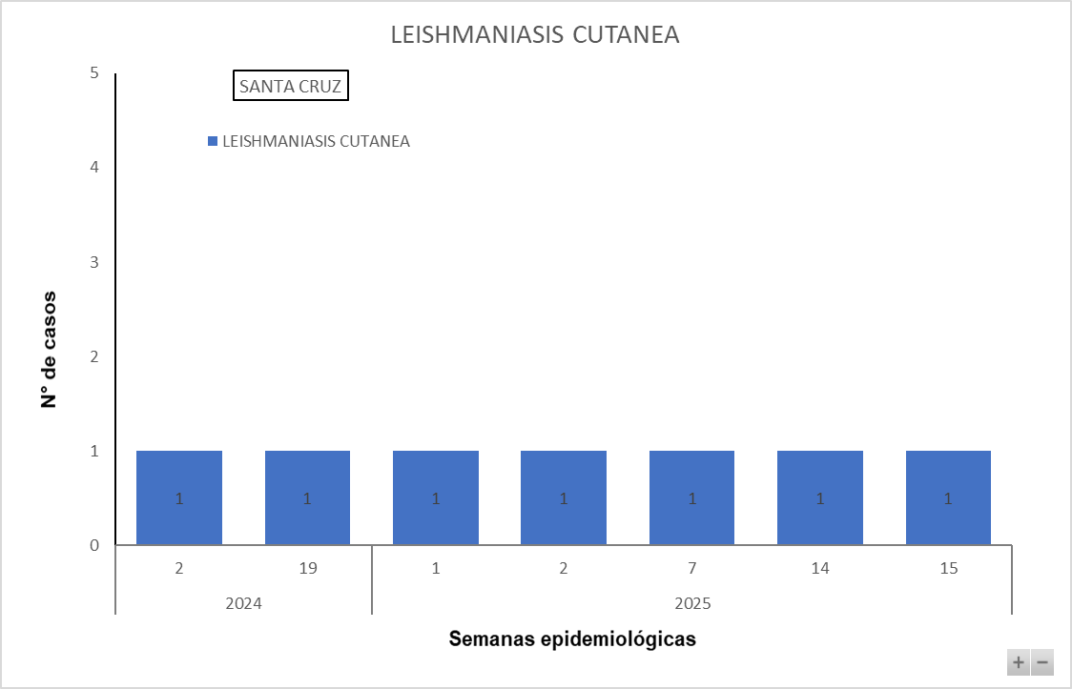
TENDENCIA DE CASOS DE LEISHMANIOSIS, DISTRITO DE SANTA CRUZ HASTA LA SE-21, 2024-2025.

Slide 11
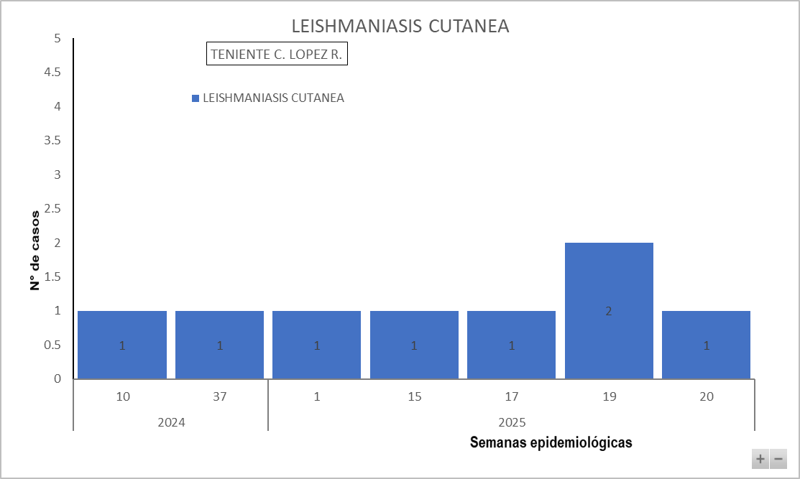
Tendencia de casos de Leishmaniosis, Distrito de Teniente C. López, hasta la SE-21,
2024-2025.

Slide 12
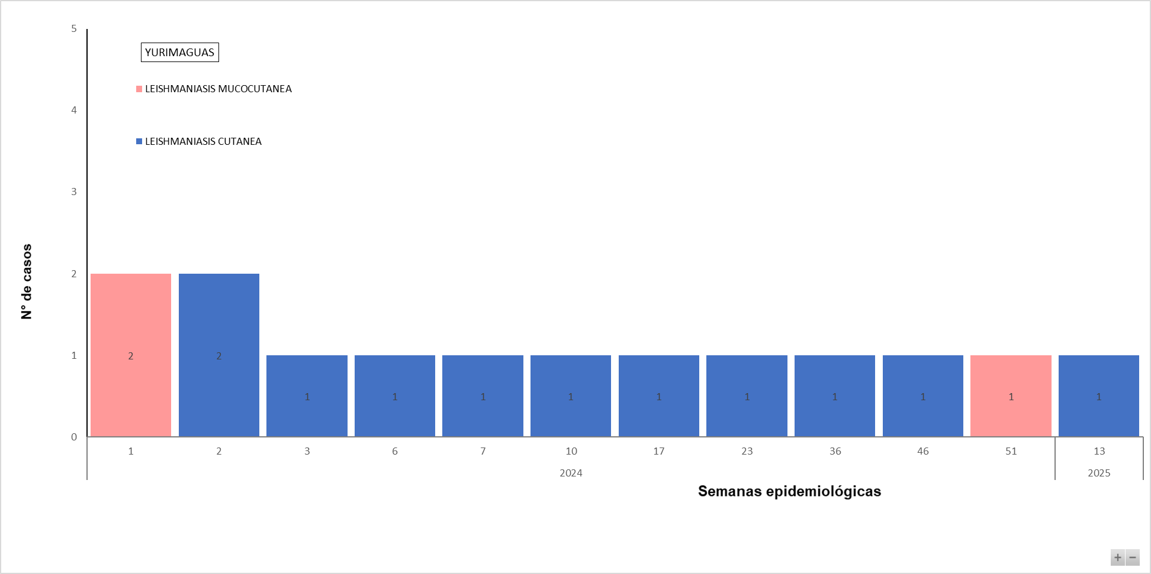
TENDENCIA DE CASOS DE LEISHMANIOSIS, DISTRITO DE YURIMAGUAS, HASTA LA SE-21, 2024-2025.

Slide 13
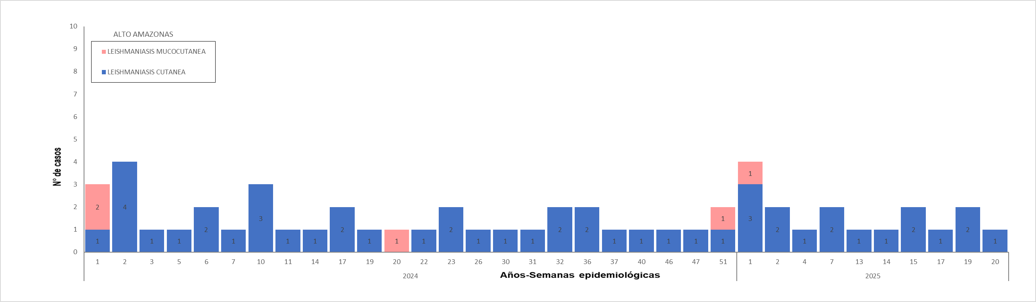

TENDENCIA DE CASOS DE LEISHMANIOSIS EN LA PROVINCIA DE ALTO AMAZONAS, AÑO 2024 - 2025

Slide 14
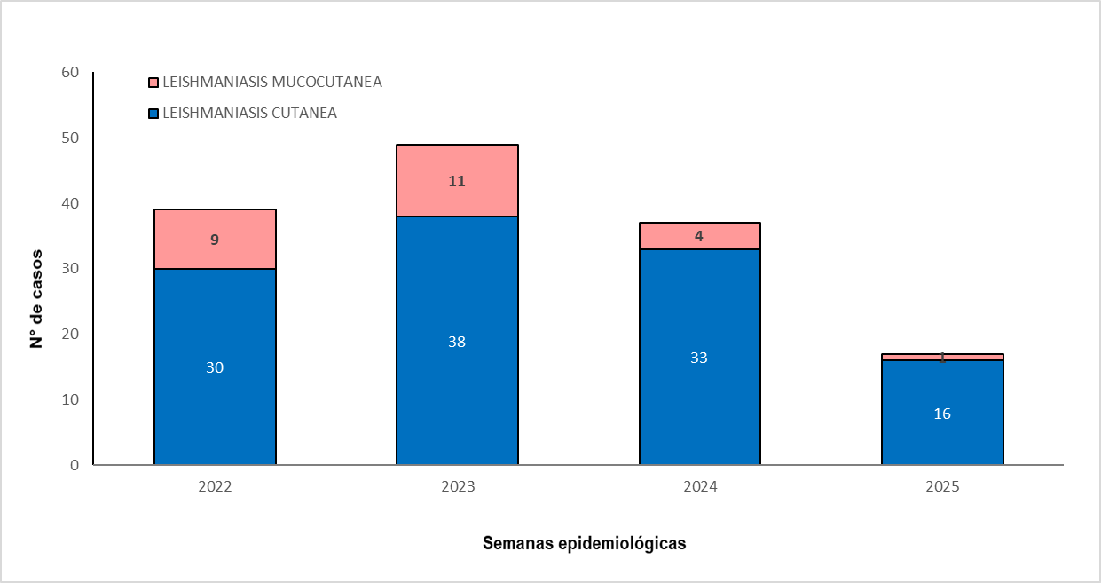
TENDENCIA DE CASOS DE LEISHMANIOSIS , DESDE EL AÑO 2022 - 2025

Slide 15
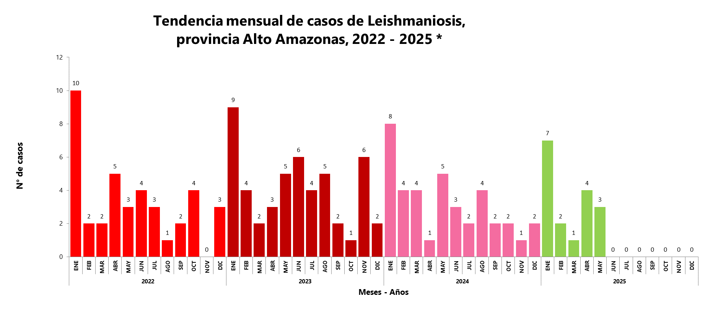
TENDENCIA DE CASOS DE LEISHMANIOSIS POR MESES , DESDE EL AÑO 2022 - 2025

Slide 16
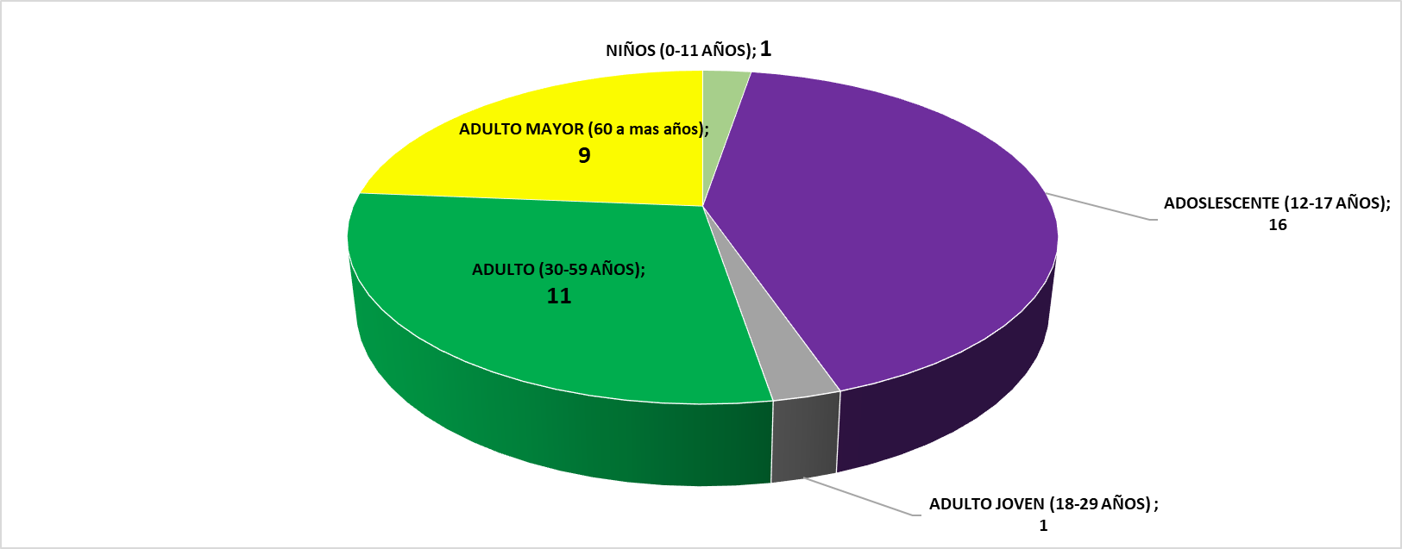
CASOS DE LEISHMANIOSIS POR ETAPAS DE VIDA, PROVINCIA DE ALTO AMAZONAS, 2025 (S.E. 21)

